Slide 1
СТРАТНАНОТЕК

Slide 2
CТРАТНАНОТЕК – «свой» производитель технологического оборудования
Российско-Белорусская инжиниринговая компания
Опыт работы сотрудников в сегменте ВТО и оборудования сегмента SEMI более 15 лет. Разработка и поставки оборудования в Intel, Samsung, Apple, LG, Sony.
Разработка и производство оборудования по стандартам SEMI, ГОСТ, регламентам Таможенного союза
Центр разработок: Минск, Беларусь
Производство: Россия, Беларусь
Сервис: Россия, Беларусь
Notes:
Оборудование, разработанное и изготовленное сотрудниками компании, работает на предприятиях Интел, Самсунг, TSMC, производственных подрядчиках Apple, Samsung, Sony

Slide 3
Наш продукт – специальное технологическое оборудование
Отечественное оборудование мирового уровня
Соответствие стандартам SEMI, Техническим регламентам Таможенного Союза
Типовое оборудование
Оборудование специального назначения на базе типовых разработок
Оборудование заказного исполнения
Вакуумные автоматизированные линии (In-Line) для массового производства
Детальный анализ и концентрация на решении задач Заказчика
Технологии и средства автоматизации для тонкопленочных производств
Решения сложных производственно-технологических задач «под ключ»

Slide 4
Цель – обеспечение конкурентоспособности Заказчика
Цель компании при работе с Заказчиками – обеспечение конкурентоспособности Заказчика за счет:
сроков
экономической эффективности
технологии, максимально соответствующей применению

Slide 5
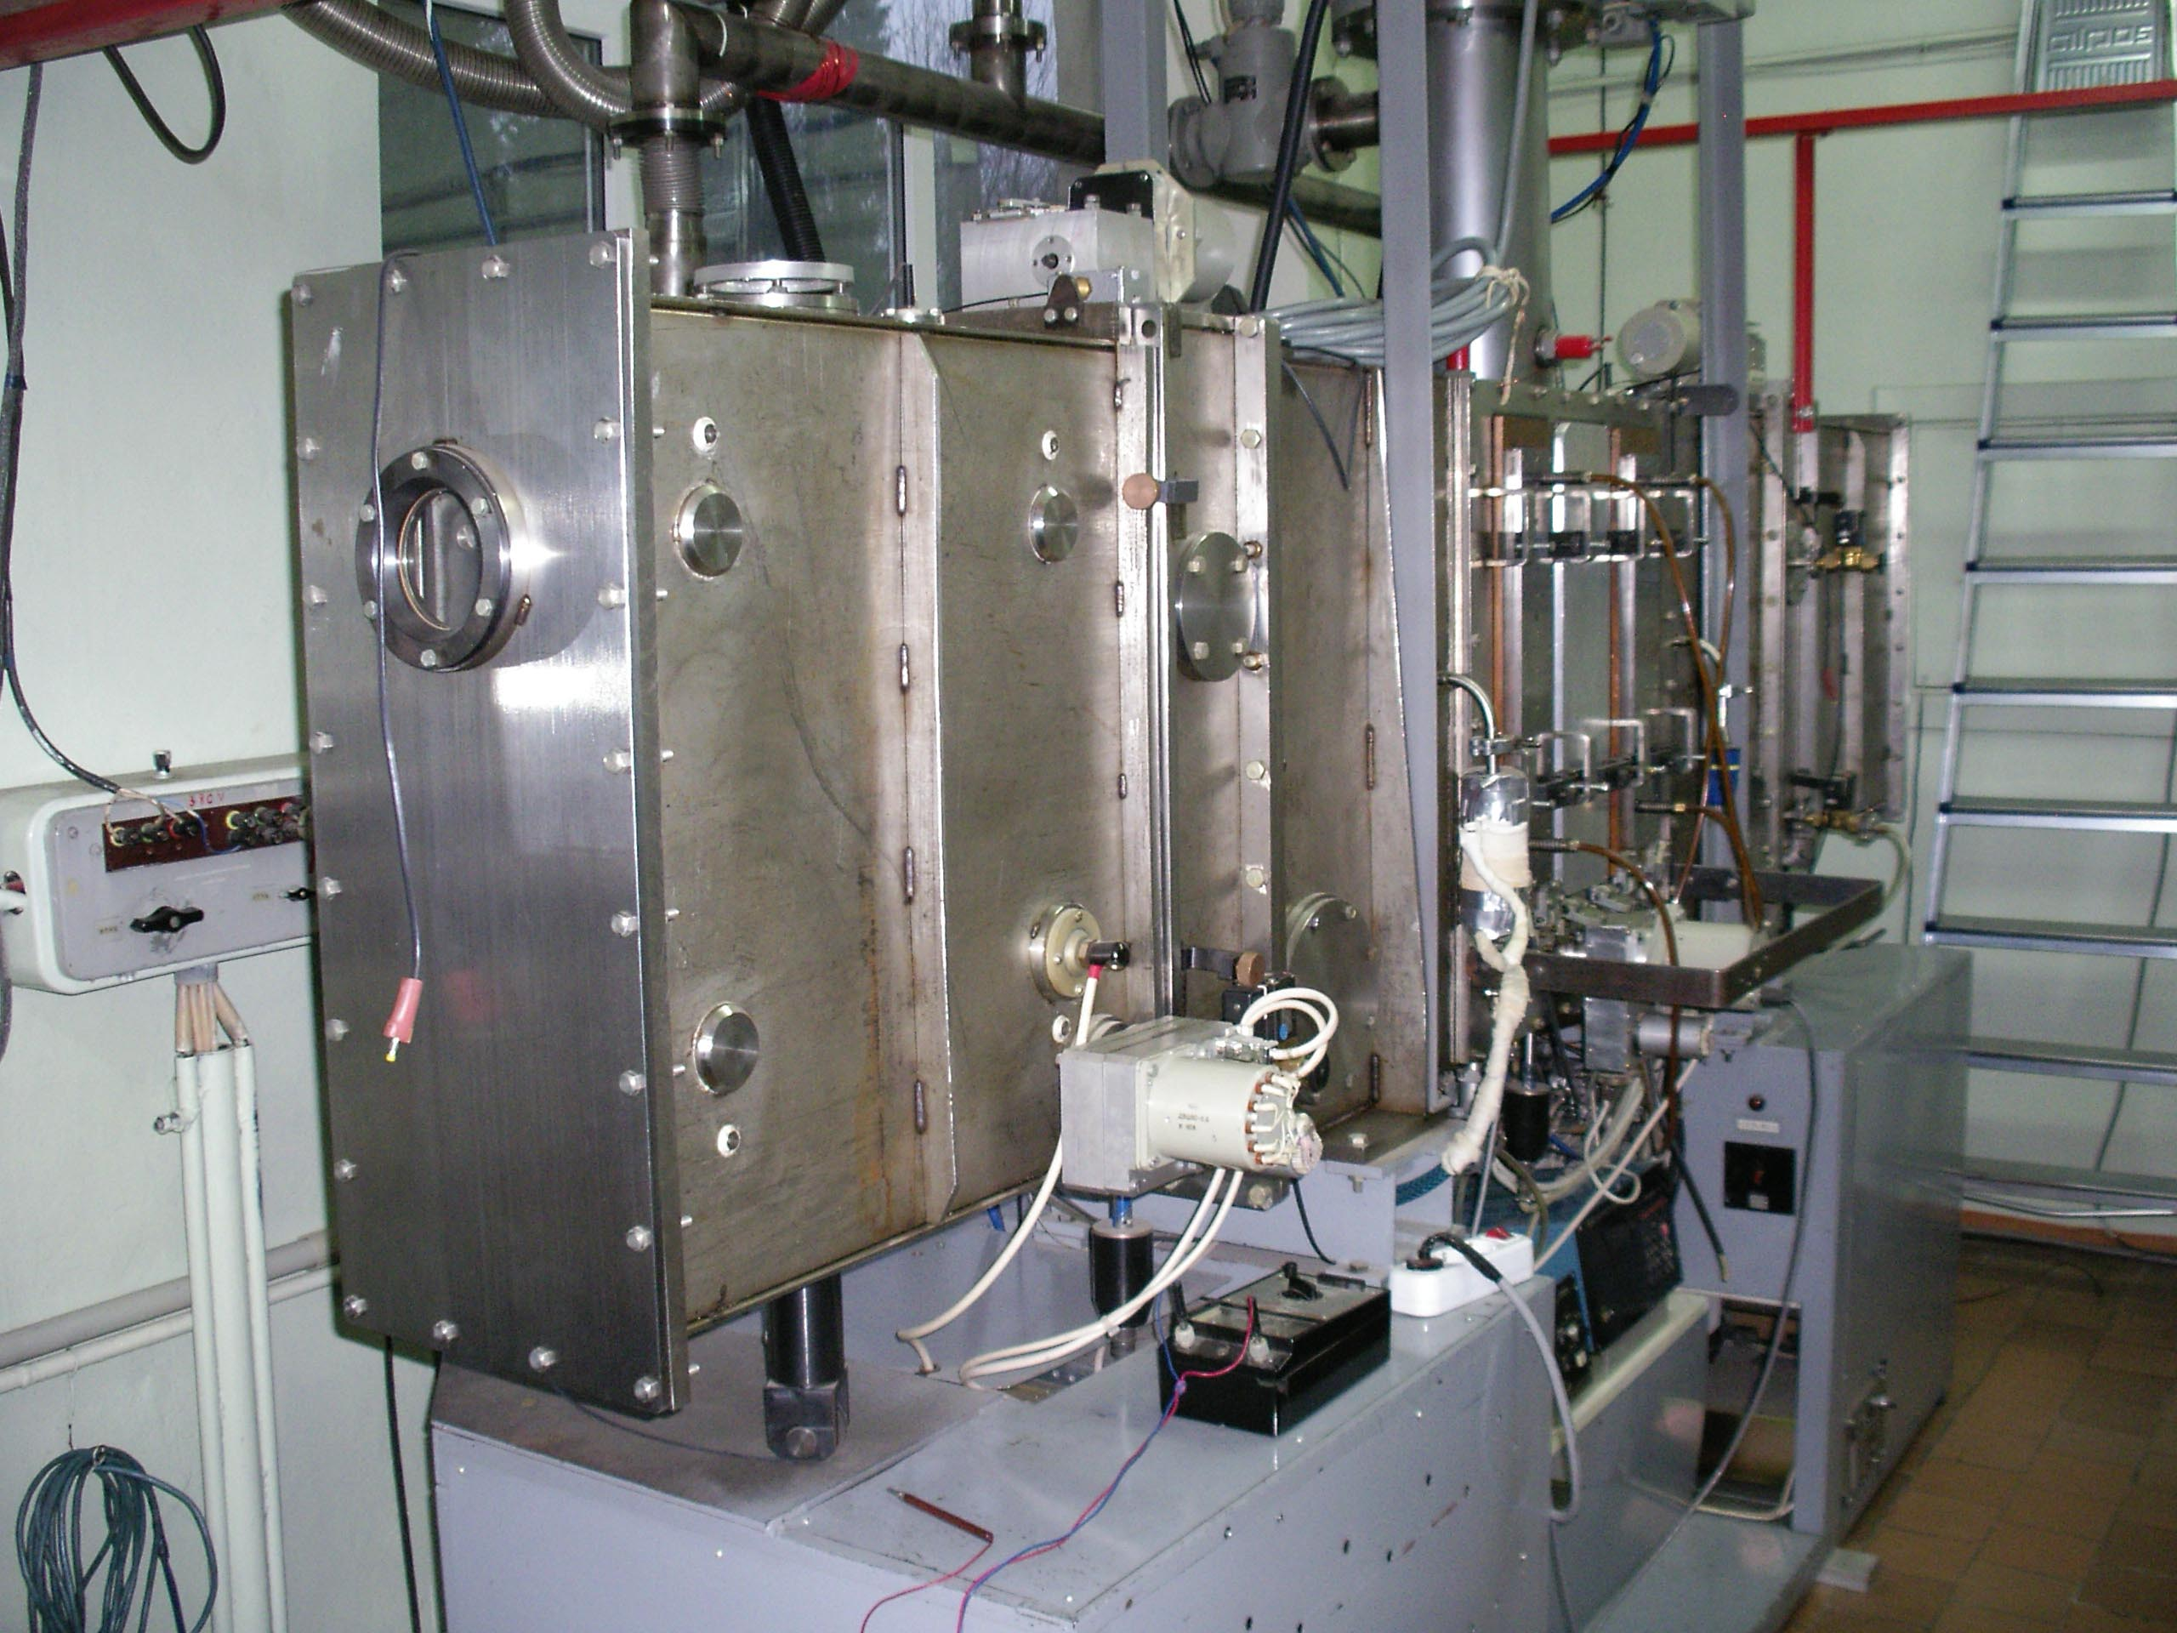
Нейтронные суперзеркала для РК ПИК
Нейтронные суперзеркала:
Многослойные апериодические покрытия с использованием ферромагнитных материалов
Необходимый элемент нейтронной оптики (транспортировка, поляризация, фокусировка нейтронных пучков)
ПИЯФ: практический опыт производства нейтронных суперзеркал на собственном оборудовании
Диоген (1985г) | Однокамерная установка 5 магнетронов Подложки 240х700 мм
ЛУНА(2003г) | Шлюзовая установка Возможность реактивных процессов
Notes:
Плешанов Николай Константинович
Около 400 м2 зеркал

Slide 6
Новое оборудование для производства нейтронных суперзеркал
Особенности:
Оборудование на базе промышленных решений для дисплейного производства
Зона обработки 520х1000 мм (размеры деталей до 250х1000 мм)
Возможность эффективной работы с небольшими образцами
Шлюзовая загрузка
Вертикальное положение подложек с бесконтактной верхней опорой

Slide 7
Новое оборудование для производства нейтронных суперзеркал
Вид сверху
Кварцевый контроль
Источник очистки
Стол загрузки Шлюзовая камера Технологическая камера

Slide 8
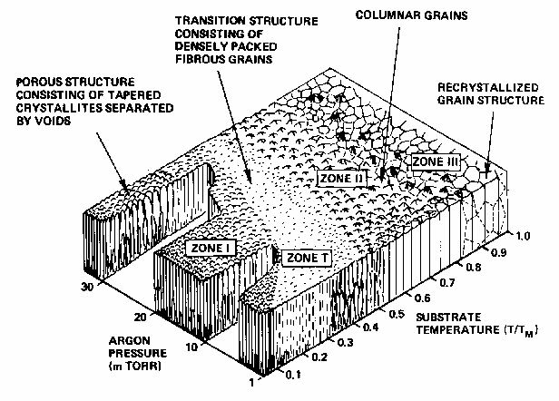
Обеспечение гладкости слоев
Добавка реактивного газа/примеси (N2, O2, CO2)
Интенсификация ионной бомбардировки
Импульсное смещение подложки
Импульсное питание магнетрона
Широкий диапазон мощности распыления и рабочих давлений
Управление температурой обработки
Ионно-лучевая очистка
Обработка 2-х держателей подложек в одном цикле
John A. Thornton "Structure-Zone Models Of Thin Films", Proc. SPIE 0821, Modeling of Optical Thin Films, 95 (February 2, 1988); doi:10.1117/12.941846
Notes:
Шероховатость < 1 нм

Slide 9
Соответствие специфичным требованиям применения
Толщины слоев от 4 до 100 нм
Большая максимальная скорость перемещения (до 150 мм/сек) позволяет наносить тонкие слои при высокой мощности распыления
Шлюзовая система загрузки обеспечивает высокое и стабильное качество базового вакуума
Широкий диапазон (10-150 мм/сек) и высокая точность установки скорости перемещения каретки позволяет наносить слои разной толщины при одинаковых технологических условиях
Распыление ферромагнитных материалов
Специализированные магнетроны с усиленной магнитной системой
Увеличенная толщина мишени
Повышенный коэффициент использования материала
Notes:
Контроль RGA

Slide 10
Соответствие специфичным требованиям применения
Большое количество слоев (десятки-сотни-тысячи) с высокими требованиями к точности и равномерности
Система контроля равномерности и скорости нанесения слоев на базе многоточечного кварцевого контроля
Тонкая регулировка равномерности системой газораспределения
Автоматизированное нанесение покрытия с заданными толщинами слоев, с коррекцией скорости распыления по результатам измерения кварцевого контроля
Обеспечение производительности
Шлюзовая система загрузки с параллельной обработкой 3-х кареток
Автоматизированное нанесения покрытий
Возможность работы на больших мощностях
Контроль скорости и равномерности напыления

Slide 11
СТРАТНАНОТЕК
Ваш партнер в развитии технологий и производств тонкопленочных покрытий

